Slide 1
স্বাগতম

Slide 2
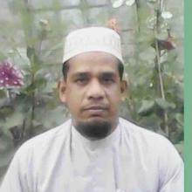
শিক্ষক পরিচিতি
মোঃ হাবিবুর রাহমান
সহ-সুপার
শেখ ফজিলাতুন্নেছা মহিলা দাখিল মাদ্রাসা।
মোবাইলঃ 0১৯১৩-৪৯৯৩৬১
habeburrahman21@gmail.com

Slide 3
পাঠ পরিচিতি
শ্রেণিঃ দাখিল নবম
বিষয়ঃ হাদিস
অধ্যায়ঃ পঞ্চম
সময়ঃ 50 মিনিট।
তারিখঃ 06/07/২০২০ইং

Slide 4
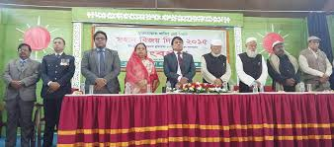
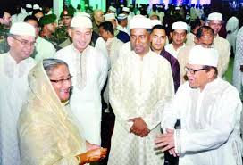
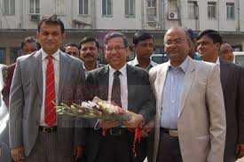
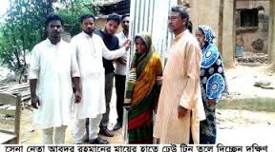
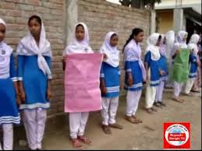
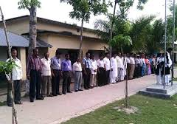

Slide 5
আজকের পাঠঃ باب القيام
দন্ডায়মান হওয়া
শিখন ফলঃ
এ অধ্যায়ে শিক্ষার্থীরা জানতে পারবে ----
। শরীয়াতের দৃষ্টিতে القيام এর পরিচয় জানতে পারবে।
। কারো সম্মানার্থে দাঁড়ানো বিধান ব্যাখা করতে পারবে।
। দাড়ানোর প্রকারভেদ বর্ণনা করতে পারবে।

Slide 6
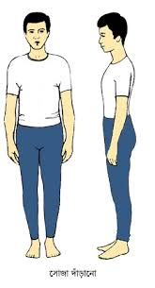
قيام এর আভিধানি অর্থ
সোজা হওয়া
স্থির থাকা

Slide 7
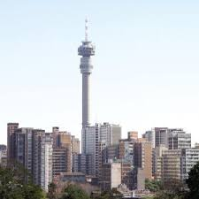
বিদ্যমানতা
দন্ডায়মান হওয়া

Slide 8
قيام এর পারিভাষিক অর্থ
শরিয়াতের পরিভাষায় কোনো পদস্থ, বুযুর্গ, সম্মানিত বা স্নেহভাজন লোক এলে উপবিষ্ট লোকদের দাড়িয়ে
যাওয়াকে قيام বলে।

Slide 9
কিয়ামের প্রকারভেদ
কিয়ামের প্রকারভেদ
قيام للستقبال
قيام للتعظيم
قيام للتكلف
قيام لزيارة القبور
قيام কিয়াম
قيام للسكوت
قيام للستعانة
قيام للميت
قيام للمتكبر

Slide 10
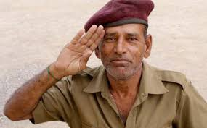
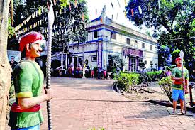
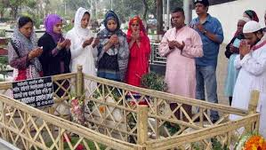
قيام للتعظيم
সম্মানার্থে দন্ডায়মান হওয়া
قيام للمتكبر
দাম্ভিক ও অহংকারী ব্যক্তির জন্য দাঁড়ানো
قيام للميت
মৃত ব্যক্তির প্রতি শ্রদ্ধা নিবেদনের জন্য দাঁড়ানো

Slide 11
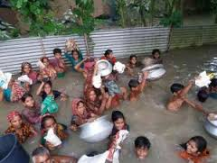
قيام للستعانة
কারো সাহায্য সহযোগিতা করার জন্য দন্ডায়মান
قيام للمحبة
কারো প্রতি ভালোভাসা নিবেদনার্থে দাঁড়ানো
قيام للتكلف
লৌকিকতা প্রদর্শনের জন্য দাঁড়ানো

Slide 12
قيام للسكوت
নীরবতা পালন করার জন্য দন্ডায়মান হওয়া
قيام للستقبال
অভিন্দন ও অভ্যথর্নার জন্য দাঁড়ানো

Slide 13
দাড়ানোর বিধান
1. কিয়ামে তাযীম তথা কারো সম্মানার্থে দাঁড়ানো হুকুম সম্পর্কে ওলামায়ে কেরাম মতপার্থক্য করেছেন।
কতিপয়ের মতে মাকরুহ। দলিলঃ রাসুল(স) এর বানী- لا نقوموا كما يقوم الا عاجم يعظم بعضها بعضا
২। কারো কারো মতে মাতা পিতা ,শিক্ষক,উচ্চপদস্থ কর্মকতার সম্মানার্থে দাঁড়ানো মুস্তাহাব। যেমন-
রাসুলের বাণী- قوموا الى سيدكم – فاذا قام قمنا قياما حتى نراه قد دخل بعض بيوت ازواجه
৩। ইমাম গাযালীর মতে সম্মানিত ব্যক্তি যতক্ষন বসে থাকবে ততক্ষন দাঁড়িয়ে থাকা জায়েজ নেই।
৪। কোনো লোক অন্যের প্রত্যাশী হলে তার সম্মানার্থে দাঁড়ানো হারাম।
রাসুলের বানী-من ستره ان يتمثل له الرجال قياما فليتبوا مقعده من النار

Slide 14
দাড়ানোর ব্যপারে রাসুলের বাণী-
عن ابى امامة رضى الله تعالى عنه قال قال خرج رسول الله صلى الله عليه وسلم متكئا على عصا فقمنا له فقال لا تقوموا كما يقوم الاعاجم يعظم بعضها بعضا ؤوله ابوداود
হযরত আবু উমামা(রা) হতে বর্ণিত । তিনি বলেন, একদা রাসুল (স) লাঠিতে ভর করে ঘর থেকে বের হলেন, তখন আমরা তার সম্মানার্থে দাঁড়িয়ে গেলাম। এ দৃশ্য দেখে
তিনি বললেন, তোমরা অনারবদের মতো কাউকে দেখলে দাড়াবেনা। তারা এভাবে দাঁড়িয়ে পরস্পরকে সম্মান প্রদর্শন করতে থাকে।

Slide 15
মুল্যায়ন
১। দাঁড়ানো কত প্রকার ও কি কি?
২। দাড়ানোর ব্যাপারে রাসুল (স) কি বলেছেন?
৩। কিয়াম কাকে বলে ?
৪। দাঁড়িয়ে নিরবতা পালন করার বিধান কি?
৫। দাম্ভিক ও অহংকারী ব্যক্তির জন্য দাঁড়ানোর বিধান কি?

Slide 16
বাড়ির কাজ
কোন কোন ক্ষেত্রে দাঁড়ানো জায়েজ এবং কোন কোন ক্ষেত্রে দাঁড়ানো জায়েজ নেই তা আগামী ক্লাশের তোমরা শিখবে।

Slide 17
সকলকে ধন্যবাদ

